Slide 1
Oficina de Dados Abertos – Dados Abertos e Cidades Inteligentes
Mod.100/1

Slide 2
Desafio - Rede de transportes públicos
Dados Abertos e Cidades Inteligentes
Desafio na “ordem do dia” : Cumprimento da Diretiva ITS - 2010/40/EU;
In 2017, under the Intelligent Transport Systems Priority Action A Directive (2010/40/E), the European Commission recognized NeTEx as a strategic standard for the cross-border exchange of data to enable the provision of EU-wide multi-modal travel information services, with the aim of making public transport data available in NeTEx format at National Access Points in all European countries by 2019. (https://en.wikipedia.org/wiki/NeTEx)
Como Autoridade de Transportes (AT) é necessário a disponibilização dos dados de mobilidade ao futuro NAP nacional;
É da responsabilidade da AT os novos contratos e concessões;

Slide 3
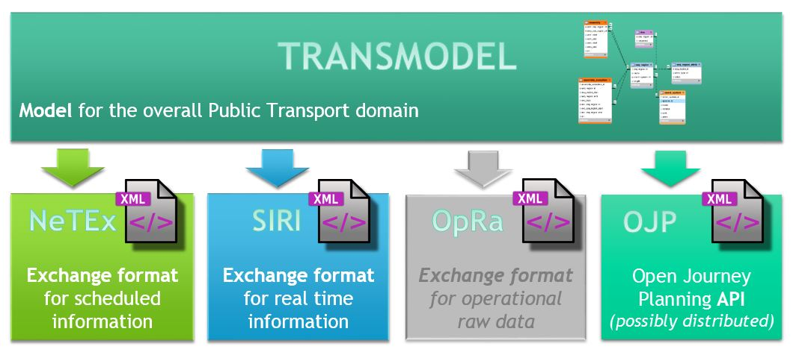
Base para a criação do National Access Point (NAP) http://www.transmodel-cen.eu
Transmodel (EN 12896) ^{[6]}

Slide 4
Network Timetable Exchange
NeTEx
NeTEx is a CEN Technical Standard for exchanging Public Transport Network, schedules and related data. It is divided into three parts, each covering a functional subset of the CEN Transmodel:
Part 1 describes the Public Transport Network topology (CEN/TS 16614-1:2014);
Part 2 describes Scheduled Timetables (CEN/TS 16614-2:2014);
Part 3 covers Fare information (CEN/TS 16614-3:2015).
NeTEx provides a means to exchange data for passenger information such as stops, routes timetables and fares;
NeTEx pode e deve ser usado para a partilha de dados estáticos. Para dados dinâmicos, ver o SIRI.
Estrutura de dados em UML (disponivel em: http://netex-cen.eu/?page_id=14, http://user47094.vs.easily.co.uk/netex/schema/index.htm )

Slide 5
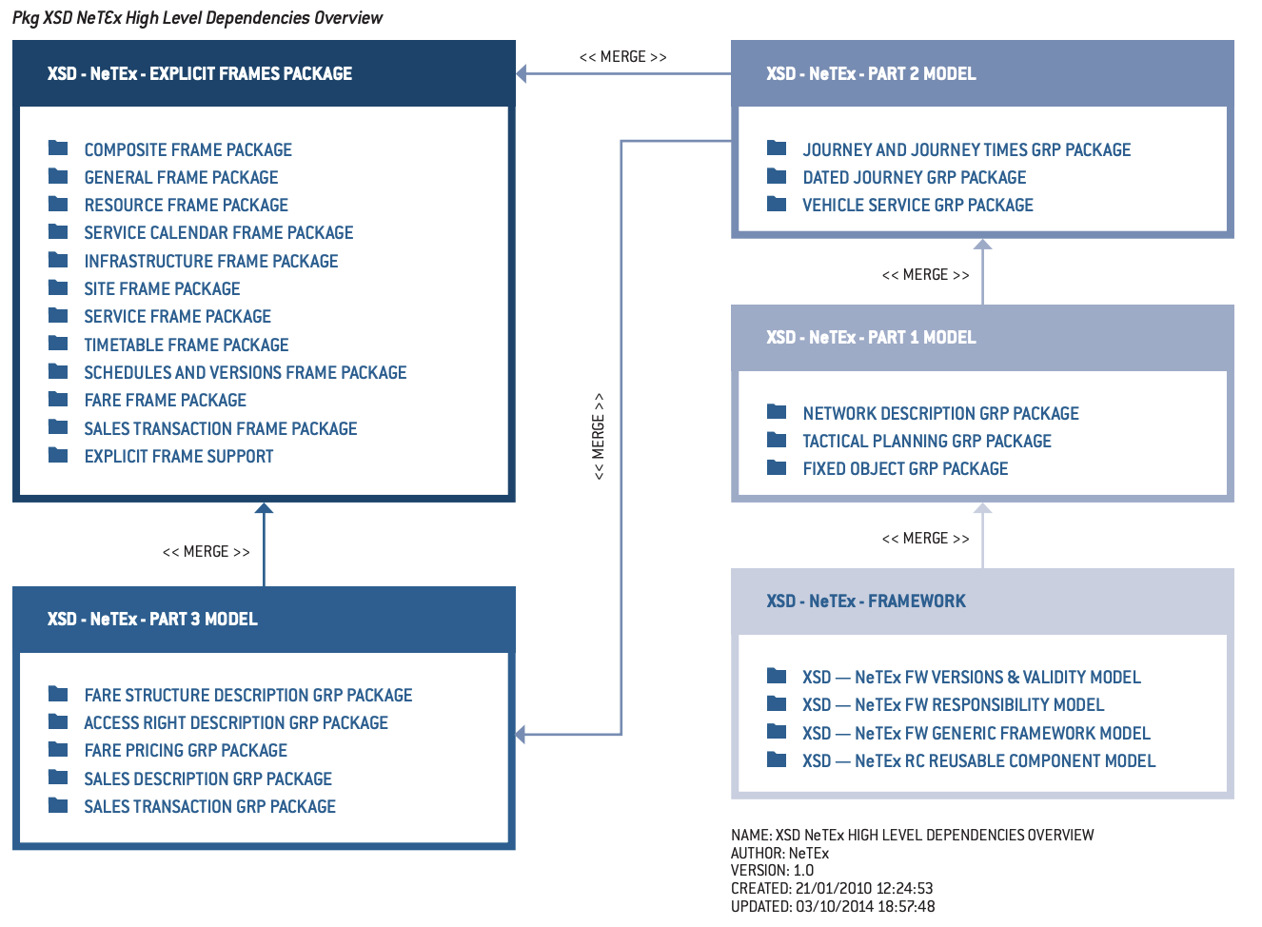
NeTEx
http://netex-cen.eu/wp-content/uploads/2015/12/03.NeTEx-DesignMethodology-WhitePaper_1.05.pdf

Slide 6
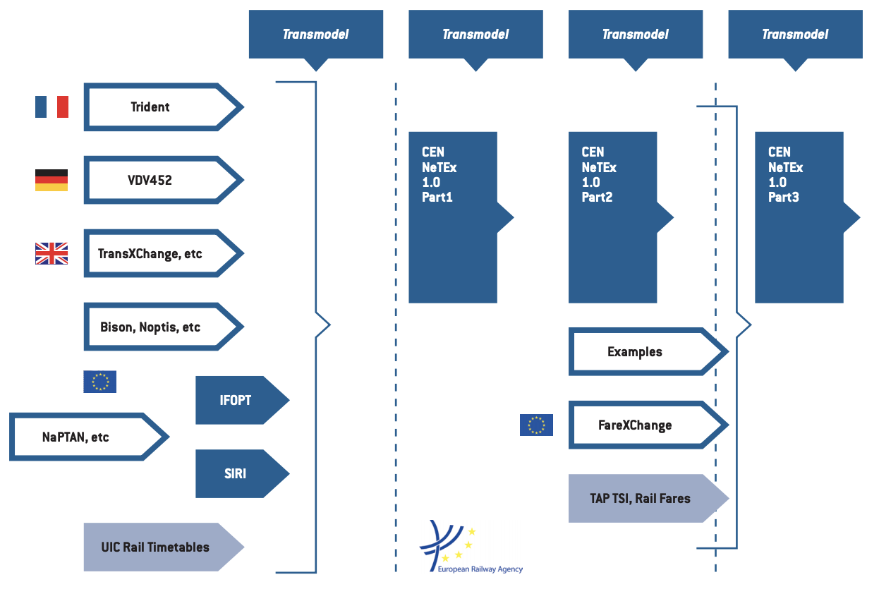
NeTEx
http://netex-cen.eu/wp-content/uploads/2015/12/01.NeTEx-Introduction-WhitePaper_1.03.pdf

Slide 7
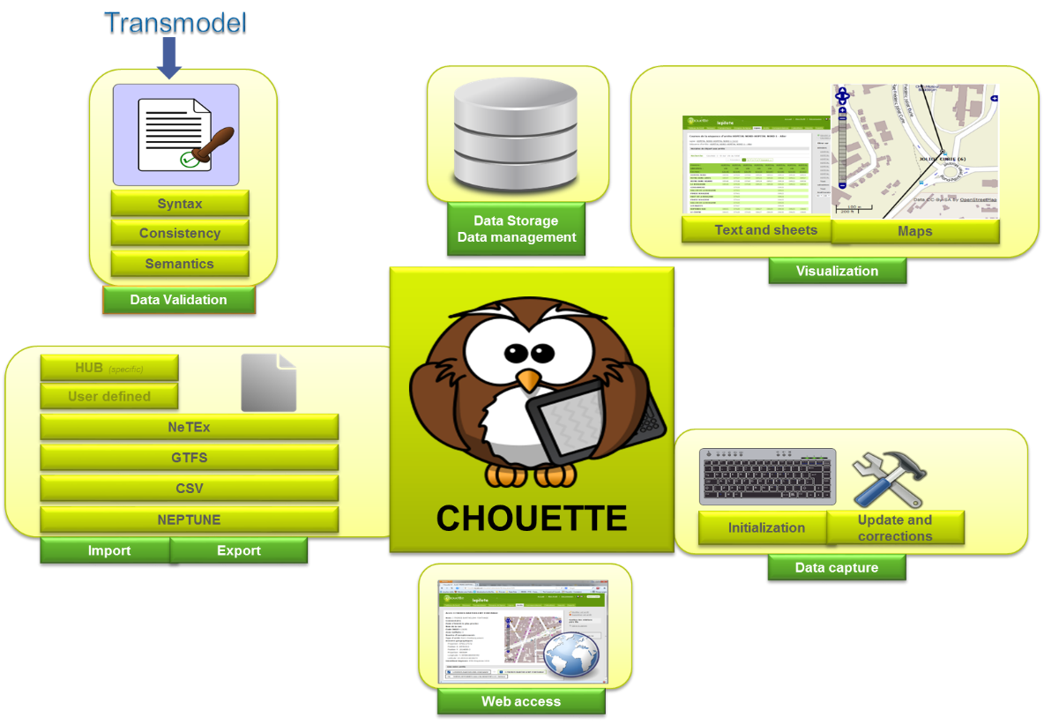
Implementação com base no Transmodel
Chouette
http://www.transmodel-cen.eu/implementations/tools/chouette

Slide 8
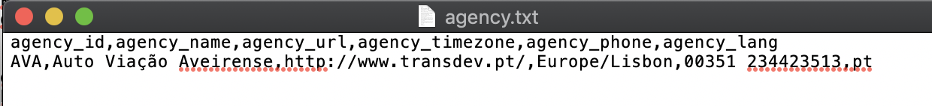
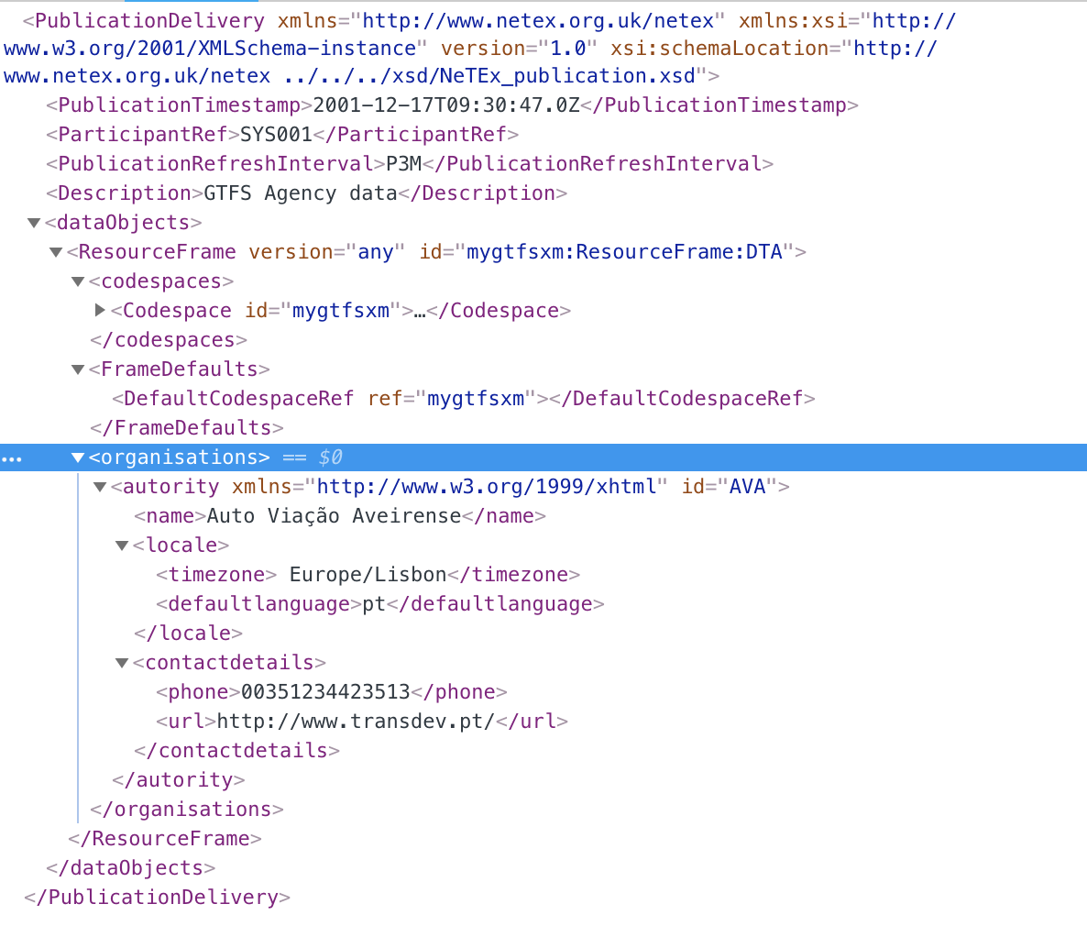
Problema
Dados Abertos e Cidades Inteligentes
Transformar os dados em GTFS no formato XML do NetEx

Slide 9
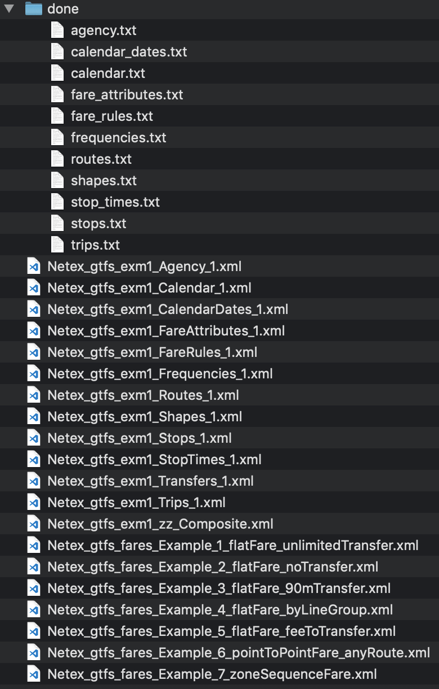
Problema
Dados Abertos e Cidades Inteligentes
Transformar os dados em GTFS no formato XML do NetEx
Cada entidade do GTFS deverá assim ser convertido para uma estrutura própria do NetEx

Slide 10
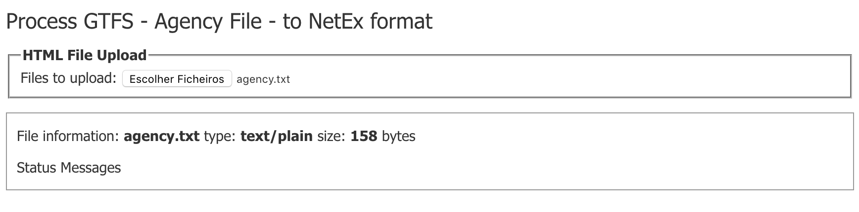
”Meia solução” ☺
Dados Abertos e Cidades Inteligentes

Slide 11
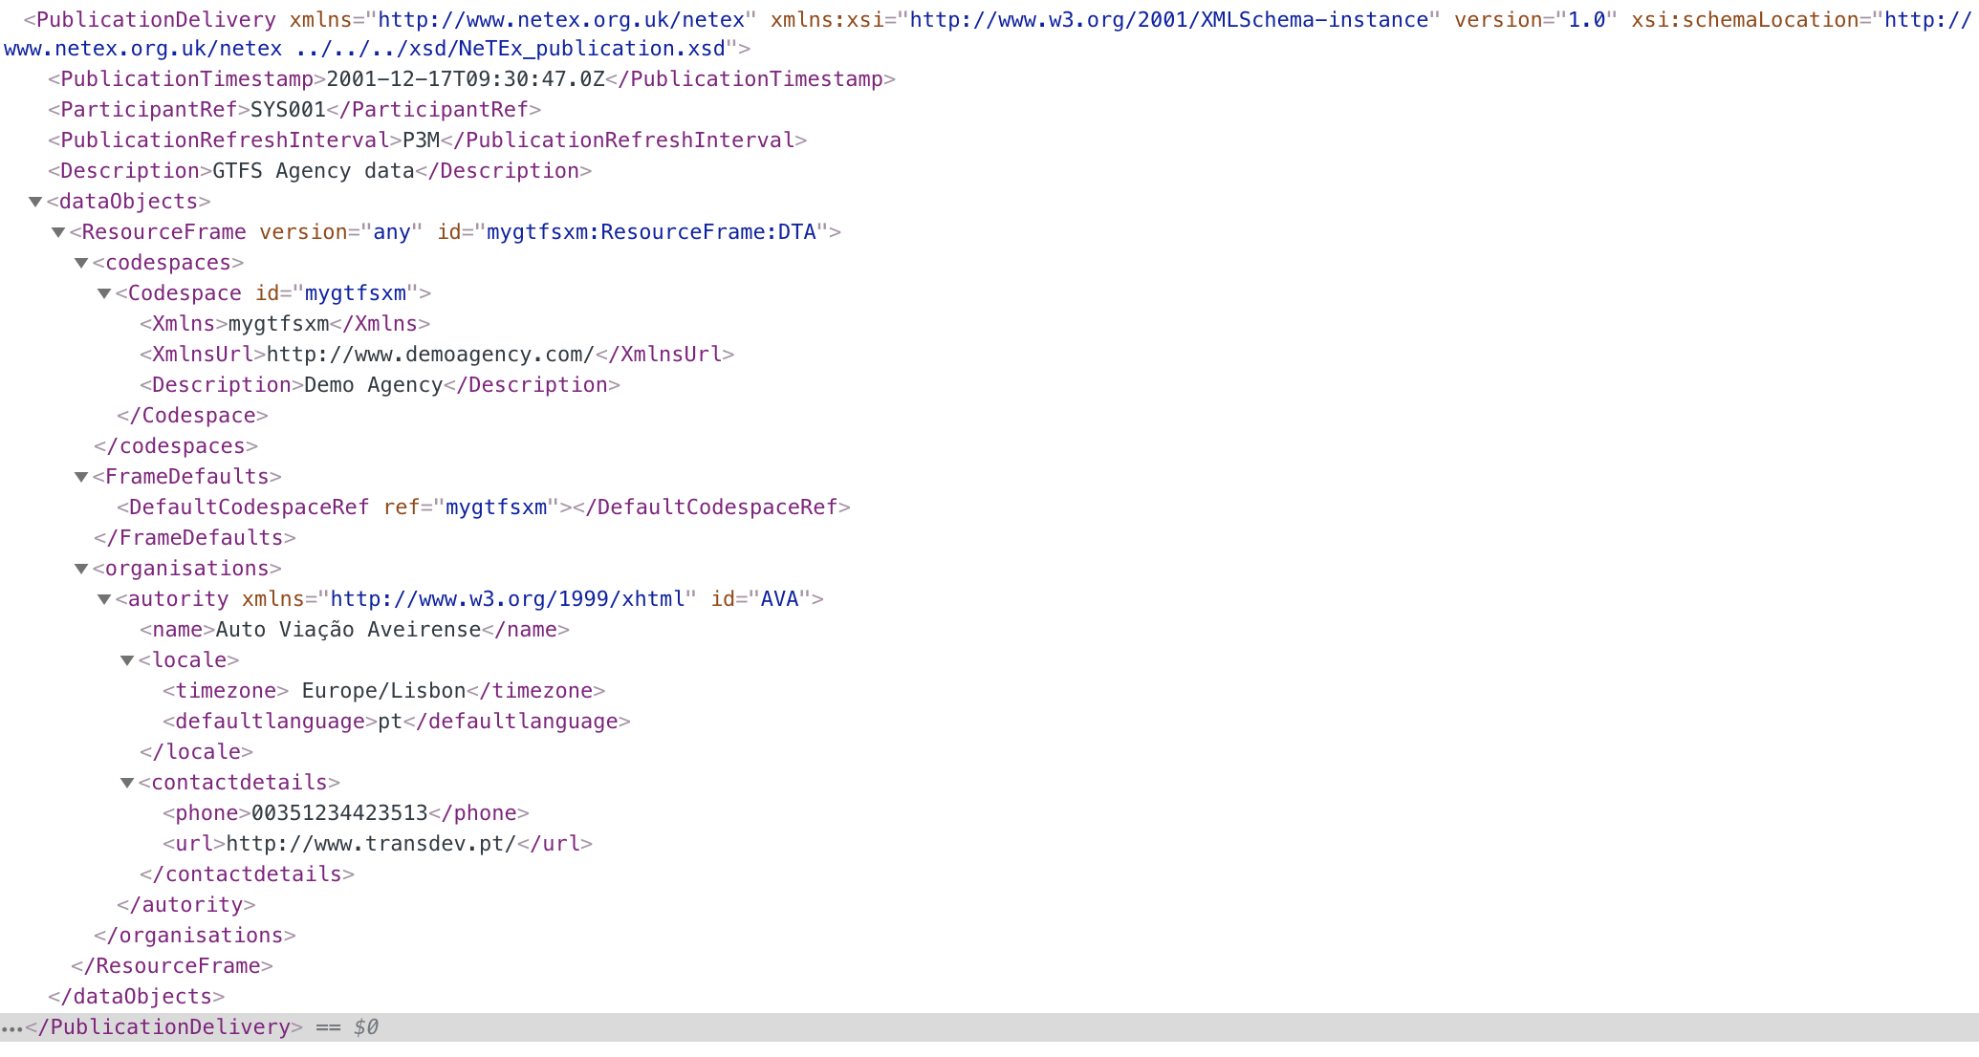
”Meia solução” ☺
Dados Abertos e Cidades Inteligentes

Slide 12
Thanks For Watching

Slide 13

Get In Touch
+351 253 510 580
www.ccg.pt
CCG-Centro-de-Computação-Gráfica
info@ccg.pt
Campus de Azurém
Centro de Computação Gráfica
4800-048 Guimarães
Portugal

